Slide 1
2
MÁI ẤM GIA ĐÌNH
Bài
3
CẢ NHÀ ĐI CHƠI NÚI

Slide 2
Ôn và khởi động

Slide 3
5
Chọn từ ngữ để hoàn thiện câu và viết câu vào vở
thấp
khúc khuỷu
hào hứng
Đường lên núi quanh co, (………….).
ĐưŊg Δłn wúi Ǖίaζ co, δúc δuỷu.
Notes:
GV cho hs chọn từ. HS chọn vào từ nào thì GV nhấp vào từ đó. Nhấp đúng từ ‘khúc khuỷu” thì nó sẽ di chuyển về chỗ trống. Sau đó enter là câu mẫu viết vở sẽ xuất hiện

Slide 4
6
Quan sát tranh và dùng từ ngữ trong khung để nói theo tranh
cảnh vật thú vị đi chơi
Notes:
GV linh động tổ chức HĐ

Slide 5
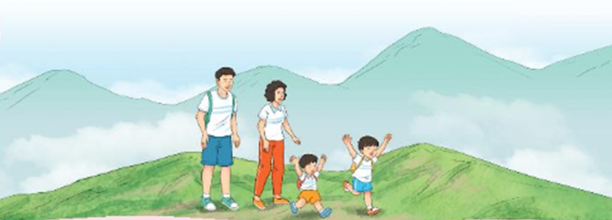
7
Nghe viết
Nam và Đức được đi chơi núi. Đến đỉnh núi,
Hai anh em vui sướng hét vang.
Khi viết chữ đầu dòng, ta lưu ý gì?
Những chữ nào viết hoa? Vì sao?
Đoạn trên có mấy câu?
Kết thúc câu có dấu gì?
Em hãy tìm từ dễ viết lẫn trong bài.
Notes:
GV có thể cho HS viết từ khó vào bảng con nếu HS còn nhầm lẫn nhiều và thường xuyên. GV tự linh động từ khó phù hợp với địa phương.

Slide 6
Nam và Đức đưϑ đi εΠ wúi. Đến đỉζ
wúi, hai aζ em νίi ǧΰņg Ǘ˛Ι vang.
Notes:
GV chiếu cho HS xem cách trình bày trước, sau đó nhấn tắt màn hình rồi đọc cho hs viết.

Slide 7
8
Chọn chữ phù hợp thay cho ô vuông
a. uyp hay uyu?
đèn t
kh tay
b. uynh hay uych?
h tay
phụ h
Notes:
Gọi HS đọc lại bài

Slide 8
a. uyp hay uyu?
'
uyp
đèn t
̉
kh tay
uyu
b. uynh hay uych?
'
h tay
uych
phụ h
uynh

Slide 9
9
Kể về một lần em được đi chơi cùng gia đình

Slide 11
Dặn dò: + Xem lại bài trang 30 đến trang 33
+ Xem bài Quạt cho bà ngủ (trang 34+ 35)

